Slide 1

Природные зоны Земли.
Предмет: Окружающий мир
2 класс

Slide 2
СОДРУЖЕСТВО живой и неживой природы, в котором все обитатели чувствуют себя как дома называется….

Slide 3
ЭКОСИСТЕМА

Slide 4

?????????????????

Slide 5
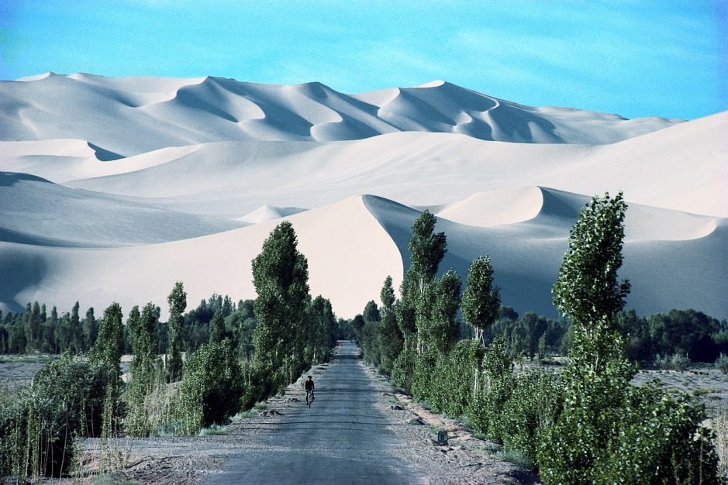
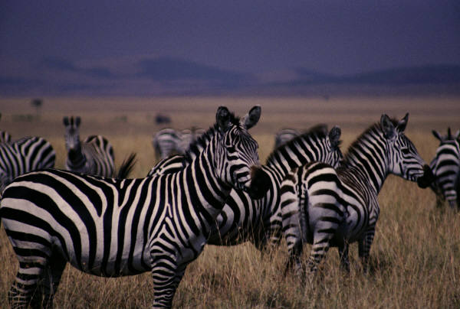
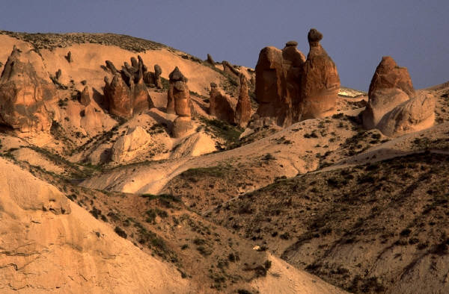
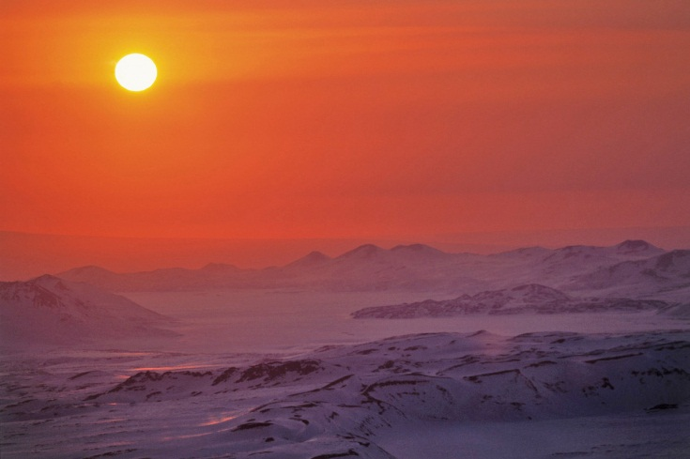
Как меняется природа, когда мы движемся с севера на юг и с юга на север?

Slide 6
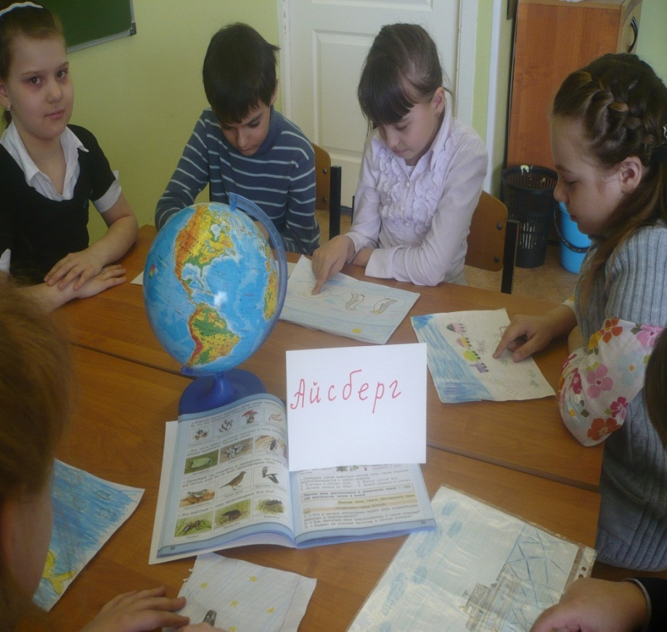
Наше географическое общество:
1 группа
АЙСБЕРГ

Slide 7
В чем особенности природной зоны полярного пояса?
1. Какие климатические особенности преобладают в зоне полярного пояса?
2. Чего не хватает деревьям в тундре?
3. Как выживают животные?

Slide 8
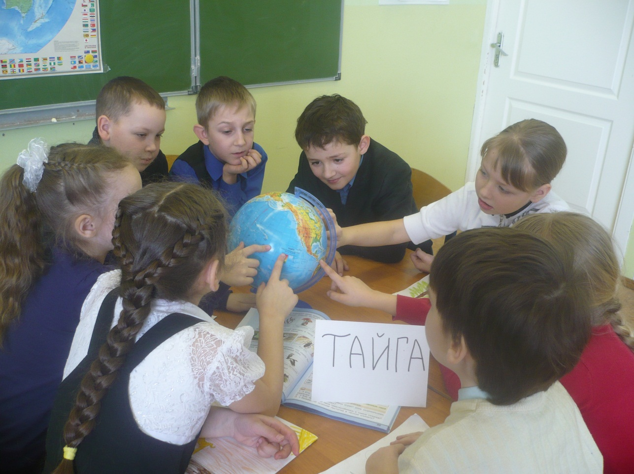
2 группа
Тайга

Slide 9
В чем особенности природной зоны умеренного пояса?
1. Как называются леса, состоящие из хвойных деревьев?
2. Чего не хватает деревьям в степи?
3. Чем отличается пустыня от степи?

Slide 10
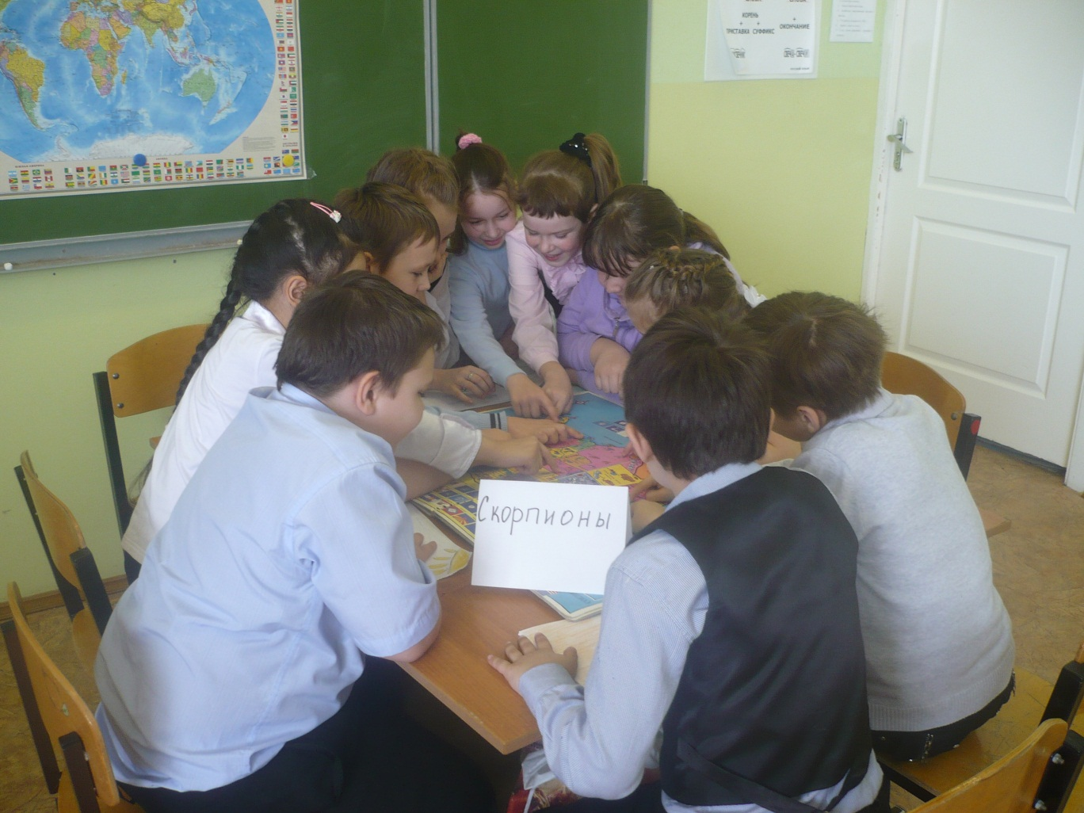
3 группа
Скорпионы

Slide 11
В чем особенности природной зоны тропического пояса?
1. Почему на экваторе теплее, чем полярных областях?
2. Что такое Саванны?
3. Какие животные чувствуют себя как дома, несмотря на сильную жару?

Slide 12
Итогами
вашей работы должен стать творческий отчет

Slide 13
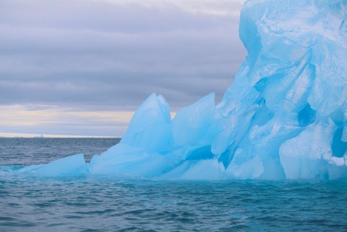
1 группа
«Айсберг»
Результат работы:
Рисунки

Slide 14
Список литературы:

Slide 15

2 группа
Тайга
Результат работы:
Буклеты

Slide 16

3 группа
Скорпионы
Результат работы:
Презентация

